Slide 1
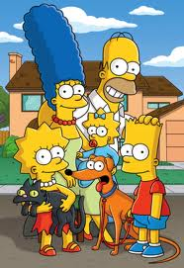
La famille
Doublet Angélique
Eyene Préfina
L3MV
Mme Wallart
Année 2011/2012

Slide 2
Les familles correspondent à une très large partie de la population, elles comprennent des personnes vivant sous le même toit avec un budget commun. Les membres sont de tout âge et toute catégorie socioprofessionnelle. Pour l’INSEE, la famille est la partie d’un ménage comprenant au moins deux personnes. Nous allons étudier cette cible pour essayer de mieux la comprendre et voir son impact dans le monde du commerce.

Slide 3
Les différents types de familles aujourd’hui
Il existe aujourd’hui différents types de familles. On peut compter la famille nucléaire, c’est-à-dire la famille typique composée de deux parents ainsi qu’un ou plusieurs enfants vivant sous le même toit, la famille élargie (englobant tous les liens familiaux), la famille recomposée, la famille monoparentale, la famille homoparentale et la famille sans enfants.
Nous nous intéresserons ici principalement aux familles nucléaires ou recomposées vivant avec un ou des enfants.

Slide 4
Plan :
Arborescence
Segmentation
Comportements d’achat
A quelles attentes et besoins répondre?
L’intérêt de toucher cette cible?
Accessibilité?
Quels circuits de distribution?
Comment communiquer?
Comment fidéliser cette cible?

Slide 5
Arborescence

Slide 6
Pas adapté pour tous
Prix élevé
Adapté pour tous
Promotion prix / produit
Prix
Quantités
Contexte familial
Pas touchés par les médias
Qualité
Freins
Moteurs
Rapidité
CSP
Urbain ou rural
Besoins?
La famille
Accessibilité (comment les toucher?)
A quelles attentes et besoins répondre?
Quels sont les comportements d’achat?
Segmentation?
Quels circuits de distribution?
Comment communiquer?
Comment fidéliser cette cible?
L’intérêt de toucher cette cible?
drives
Offres famille
Revenus/ pouvoir d’achat
Ages des enfants
Solutions adaptées?
Lots, formats familiaux
Plats prparés
Nombre de personnes
internet
Répartition budget
Recherche facilité
Grandes surfaces
Hard discount
Importance qualité
Centres commerciaux
Tendance consommation
Magasins spécialisés
Importance prix
Coupons réduction
Offres
internet
Par quels médias?
TV
Cartes de fidélité
produits
Affichage
packaging
Fort potentiel d’achat
Quels messages faire passer?
Presse
Innovation
Influence entre chacun
Supports papier
Radio
Proposer des solutions adaptées
Achats réguliers
Large partie de la population touchée

Slide 7
Segmentation

Slide 8
Ages des enfants/Nombre des enfants :
Comment segmenter?
Nous pouvons segmenter dans un premier temps en fonction du nombre d’enfants, ce qui a une incidence sur les quantités d’achat et la répartition du budget. Puis, selon l’âge de l’enfant car celui-ci influe beaucoup quant aux dépenses de la famille.
Selon une étude le d’INSEE en 2008, 84,7% des familles vivant en couples ont des enfants âgées de 3 à 5 ans et 74,6% ont des enfants de 18 à 24 ans. Elles ont une influence importante quand à l’acte d’achat des parents.
Evolution de la taille des ménages
On peut remarquer une baisse de la taille des ménages. En effet, l’effectif des ménages vivant d’au moins cinq personnes s’est réduit en 2008 il n’était que de 4,7%, les familles avec plus de trois enfants sont moins nombreuses.

Slide 9
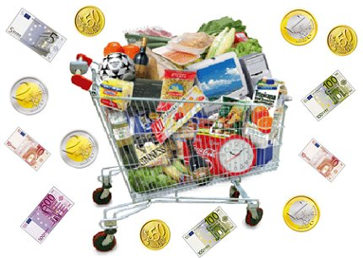
Comment segmenter?
Revenus/pouvoir d’achat
La consommation des familles va dépendre du revenu et du pouvoir d’achat. Nous avons choisi de segmenter en fonction des revenus et du pouvoir d’achat car les dépenses des familles ne seront pas les mêmes en terme de prix, quantités, marques, ...
Dépense et pouvoir d’achat des ménages
En 2010, la dépense de consommation des ménages en volume progresse de 1,3 %. En effet, la consommation des ménages progresse plus vite que leur pouvoir d’achat : ce dernier augmente de 0,8 %, sa hausse est freinée à cause de la hausse des prix.
Structure des dépenses selon le type de ménage
Les familles dépenses principalement pour les produits alimentaires, le logement, l’électricité, eau et les transports. Les familles composées d’ouvriers et de cadres n‘effectuent pas les mêmes dépenses.

Slide 10
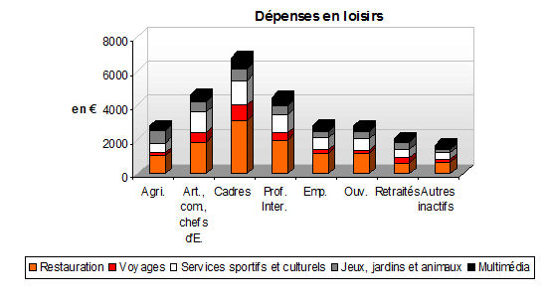
Comment segmenter?
Catégorie Sociaux Professionnels
Il est important de segmenter selon la profession des parents car la fonction va déterminer le nombre d’enfants des familles, les modes de consommation, la répartition des dépenses, les moteurs, etc. par exemple, les cadres vont accorder une plus grande importance à la qualité du produit et ses effets sur la santé, ou encore préférer les loisirs culturels.
Généralement, les familles ouvrières qui ont de faibles revenus, dépensent majoritairement pour les produits alimentaires.
En 1999, selon l'Insee, 51 % des familles de 4 enfants ou plus sont de milieu ouvrier. Quant aux familles de 3 enfants, 42,9 % sont issues du milieu ouvrier (14,4 % chez les cadres et les professions intellectuelles)

Slide 11
Comment segmenter?
Urbain/rural
Selon le lieu de résidence, les familles n’auront pas accès aux mêmes informations. En effet, les familles vivant en ville sont plus sensibles à être informés sur les nouveaux produits, ils ont un accès plus facile à certains point de vente, ils sont cibler par tous les médias. Au contraire, les familles vivant en campagne n’auront pas accès aux mêmes informations.
De même que ces familles ne vont pas fréquenter les mêmes circuits de distribution; en zone rurale, les habitants vont privilégier les surfaces pouvant répondre à tous leurs besoins, ceux-ci ne vont pas effectuer plusieurs déplacements. Ils vont donc préférer les hypermarchés voire centre commerciaux. Ils est d’ailleurs plus facile d’être en situation de monopole lorsque l’on se place à leur proximité.

Slide 12
Comment segmenter?
Contexte familial
Pour la segmentation des populations, le contexte de vie familiale serait désormais plus important que les critères sociodémographiques. Nous voyons de plus en plus de modèles familiaux, pour lesquels effectivement la consommation ne peut être la même. Par exemple une famille monoparentale n’aura pas le même pouvoir d’achat que lorsque les deux personnes d’un couple travaillent.
La famille « classique » reste la plus répandue puisque 27,5% des ménages français sont composés d’un couple de parents et des enfants.
D’autres phénomènes sont aussi en augmentation : 40% des couples sont aujourd’hui touchés par le divorce.

Slide 13
Comportements d’achat

Slide 14
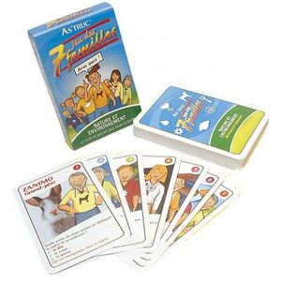
Comportements d’achat
Sept familles d’acheteurs distingués en Europe
Les zappeurs : sensibles à la publicité, marketing direct, peu au prix et peu fidèles aux marques.
Les acheteurs paradoxaux : fidèles aux marques, recherchent la promotion et bon rapport qualité/prix, aiment la publicité.
Les opportunistes stratégiques : ils connaissent bien les marques et chassent les promotions. Ils peuvent acheter impulsivement.
Les nostalgiques économes : fidèles aux marques, peu sensibles à la publicité, non impulsifs; ils recherchent la durabilité et fiabilité du produit avant tout.
Les impulsifs transgressifs : aimant dépenser sans réfléchir, ils sont très sensibles à la publicité et aux nouveautés et ne recherchent absolument pas les promotions ni conseils.
Les connaisseurs raffinés : fidèles aux marques, ils recherchent la très bonne qualité et ne sont pas intéressés par les promotions ni les publicités. L’achat est un plaisir.
Les ultra économes : ne sont sensibles qu’aux prix bas et promotions, n’éprouvent pas de plaisir en achetant.

Slide 15
Comportements d’achat
Répartition du budget des ménages
Structure de la consommation par fonction
Alimentation | 12,6%
Habillement | 3,4%
Logement | 19,7%
Equipements du logement | 4,5%
Santé | 2,9%
Transports, communications | 13%
Loisirs et culture | 7%
Autres | 14%
Dépense de la consommation socialisée | 23,5%
TOTAL | 100%
Des évolutions sont cependant à constater. En 40ans, la part du budget consacrée à l’alimentation a été divisée pas deux. Ceci s’explique par une hausse des revenus donc répartition différente. Au contraire, la part consacrée au logement et la consommation socialisée ont considérablement augmenté.

Slide 16
Comportements d’achat
Importance du prix dans le budget
Dans l’achat d’un produit ou d’un service, le prix est considéré comme étant déterminant.
En effet, avant même parfois de connaitre les caractéristiques, avantages … la première chose qui nous intéresse est le prix. Nous comparons sans cesse les prix entre eux. Il peut être une motivation tout comme un frein. Il peut même arriver d’acheter un produit uniquement parce que l’on considère que le prix est attrayant.
Ceci est d’autant plus vrai pour les familles qui ont un budget à respecter pour un grand nombre de personnes et qui se doivent de subvenir aux besoins de chacun.
➔Le prix est considéré comme critère déterminant à 40% pour les vêtements, devant le style et la coupe à 29% (2008).

Slide 17
Comportements d’achat
Importance de la qualité
La qualité reprend de l’importance dans la consommation des ménages. En effet, alors qu’il a été démontré que les produits de qualité médiocre sont plus à l’origine d’obésité, maladies, … ils y sont donc plus attentifs et sont prêts à payer pour la différence. Le bien être et la santé reviennent au cœur des préoccupations.
➔En mai 2009, la qualité est repassée comme critère déterminant à 49%, devant le prix à 43%.

Slide 18
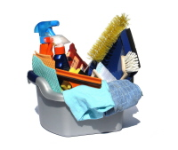
Comportements d’achat
Recherche de la facilité
Aujourd’hui, les individus sont toujours plus à la recherche de la facilité. Par cela, nous entendons que le temps de repos est géré d’une façon différente à il y a quelques années et que les loisirs sont devenus une priorité. Ceci a une grande influence pour le choix des produits achetés ainsi que la manière de la faire. Les personnes choisirons (par exemple pour les repas ou taches ménagères) le produit que leur permettra d’effectuer leur « corvée » le plus facilement et rapidement possible.

Slide 19
Comportements d’achat
Tendances de consommation
En ce qui concerne les tendances de consommation, on peut apercevoir un phénomène plutôt récent, une toute nouvelle façon de consommer avec l’ère internet. Le temps des consommateurs naïfs est désormais terminé.
Grâce à internet, ils peuvent faire des recherches pour connaitre l’ensemble des offres concurrentes, connaitre les avis d’autres consommateurs grâce aux forums, obtenir des aides et conseils. Nous sommes beaucoup moins sur des achats impulsifs qu’auparavant..

Slide 20
A quelles attentes et besoins répondre?

Slide 21
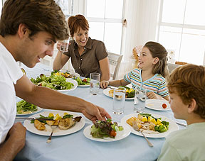
A quelles attentes et besoins répondre?
Les Besoins
Se retrouver ensemble
Au sein d’une famille, les membres, principalement les parents qui sont les acheteurs, éprouvent un certain besoin d’être ensemble.
Ceux-ci que ce soit au niveau des loisirs, vacances, produit, … privilégieront toujours la solution qui leur permettra d’être réunis et dont chacun pourra profiter.
D’ailleurs, penser au niveau individuel est pour eux une perte de temps et d’argent.

Slide 22
A quelles attentes et besoins répondre?
Les Besoins
Les prix bas
Nous le savons, le prix est aujourd’hui un facteur très important dans l’acte d’achat.
C’est surtout le cas pour les familles qui ont toujours plus de dépenses lorsqu’ils sont nombreux. Celles-ci doivent avec un même budget parvenir à acheter de la nourriture, financer des loisirs, payer un loyer, etc.
Pour parvenir à ne pas dépasser ce budget, trouver des prix bas est un réel besoin.

Slide 23
A quelles attentes et besoins répondre?
Les Besoins
La qualité
La qualité ou plutôt le bon rapport qualité/prix fait également partie des besoins des familles.
Bien que celles-ci aient besoin de prix réduits, elles ne peuvent se contenter que de produits de qualité médiocre. Comme tout consommateur, elles cherchent de l’esthétisme, de la qualité gustative… ainsi que des produits fiables et durables pour éviter de racheter sans cesse ce qui est au final plus couteux.
Il ne faut pas non plus oublier que consommer n’est pas qu’une nécessité mais aussi un plaisir!

Slide 24
A quelles attentes et besoins répondre?
Les Besoins
La quantité
Faire des courses est long… et comme l’on dit souvent, le temps c’est de l’argent !
C’est la raison pour laquelle les familles ont besoin de pouvoir trouver des produits en grande quantités, suffisantes pour nourrir chacun et pour éviter de devoir se déplacer trop souvent pour se réapprovisionner. De même qu’acheter plusieurs produits en petites quantités demande beaucoup de place.

Slide 25
A quelles attentes et besoins répondre?
Les Besoins
La rapidité
Aujourd’hui, les individus passent de plus en plus de temps au travail. De même que le travail des femmes s’est démocratisé. Cela compromet les petits plats, longs à préparer, à déguster en familles.
Celles-ci ont besoin de solutions rapides.

Slide 26
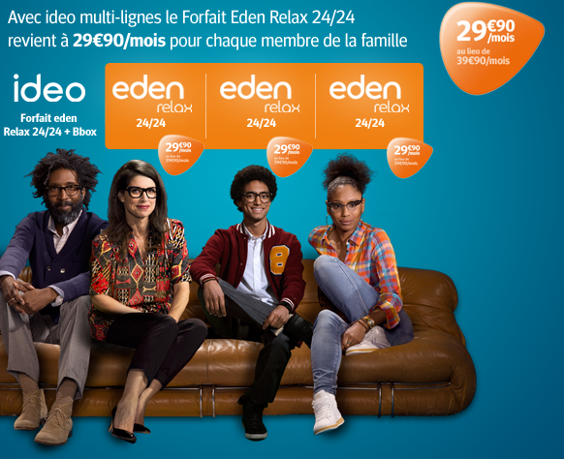
A quelles attentes et besoins répondre?
Quelles solutions adaptées?
Les offres familiales
Les services ont su percevoir ces besoins et s’y adapter. C’est la raison pour laquelle l’on peut régulièrement percevoir de nouvelles offres familiales permettant une réduction de prix au fur et à mesure que le nombre d’inscrits augmente.
C’est par exemple le créneau De Bouygues qui propose une promotion globale pour la souscription à un ensemble de forfaits.
Ou encore Canal satellite qui propose à moindre prix, un pack famille comprenant une douzaine de chaines pour tous, allant de la chaine de dessins animés à celle de reportages.

Slide 27
A quelles attentes et besoins répondre?
Quelles solutions adaptées?
Les offres familiales
Dernier exemple, Intermarché s’est lancé dans la carte de fidélité spéciale familles nombreuses.
Le groupe propose, pour les familles de 3 enfants et plus possédant la carte, de bénéficier d’une réduction de 10% sur quatre marques lui appartenant ; Paquito, Chabrior, Apta et Paturages. Il montre ainsi s’intéresser au budget de ces familles.

Slide 28
A quelles attentes et besoins répondre?
Quelles solutions adaptées?
Les plats préparés
Au niveau nutritionnel, les marques ont-elles su trouver la solution pour répondre au besoin de rapidité grâce aux plats préparés…ou presque.
Avec une multitude de plats surgelés, de la pizza aux lasagnes, Marie est le spécialiste des plats prêts et rapides.
D’autres alternatives sont possibles, pour déguster des plats presque faits maison, nous voyons de plus en plus apparaitre des « préparations de plats ».

Slide 29
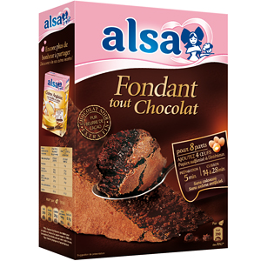
A quelles attentes et besoins répondre?
Quelles solutions adaptées?
Les plats préparés
Par exemple les préparations Alsa donneront la sensation d’un vrai gâteau fait maison, auquel nous n’auront fait qu’ajouter des œufs et mettre au four.
Dernièrement sorties, les papillotes de poulet Maggi permettant d’obtenir un gout tel que s’il avait fallu des heures de préparation.
Ce qui importe réellement, c’est le résultat, non pas le temps de préparation ni la minière.

Slide 30
A quelles attentes et besoins répondre?
Quelles solutions adaptées?
La restauration rapide
L’une des autres solutions rapides apportées aux familles est la restauration rapide.
Pour préserver le budget, celle-ci propose un ensemble de plats et menus à moindre cout. Pour ne pas prendre trop de temps, les plats sont relativement vite servis. Mais surtout, contrairement à des restaurants classiques, l’on peut voir que les enfants ont bien été pris en considération puisque l’on trouve des menus enfants, souvent accompagnés d’un cadeau, des jeux et coloriages au dos des menus ainsi que des espaces de jeux. Ces dispositions invitent les familles à s’y rendre et feront d’ailleurs la préférence des enfants qui ont aussi leur mot à dire dans le choix du restaurant.
Lorsque l’on parle de restauration rapide, bien sûr nous n’entendons pas que les fast-food tels que Macdonald ou Quick mais aussi les chaines de restauration telles que Buffalo, la Pataterie, etc.

Slide 31
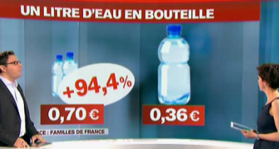
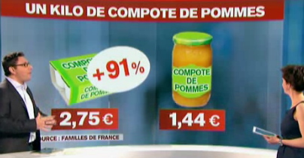
A quelles attentes et besoins répondre?
Quelles solutions adaptées?
Les formats familiaux
Le meilleur moyen auquel les marques ont su répondre pour réduire des dépenses des familles sont les formats familiaux. Ayant des quantités plus grandes et souvent un emballage unique au lieu de plusieurs individuels, les prix au litre ou au kilo en sont ainsi réduits.
Leur succès est tel que nous en voyons apparaitre dans tous les produits de consommation; les yaourts, les conserves, le gruyère, le gel douche et même la crème solaire !
Le prix est-il réellement plus bas? Oui !
Exemples :

Slide 32
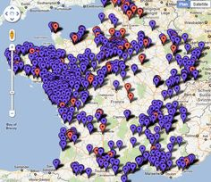
A quelles attentes et besoins répondre?
Quelles solutions adaptées?
Les drives
Pour répondre au manque de temps des individus mais ne pas manquer à ce qu’ils fassent leurs courses régulières, les enseignes de distribution ont su développer un nouveau concept commercial; les drives.
Ainsi, il deviens possibles pour les mères de famille de faire les courses sur internet tout en étant chez soi avec les enfants, ou encore de passer récupérer les sacs tout en allant les chercher à l'école.
Le succès est tel qu’on en compte aujourd’hui environ 700 en France face à 70 il y a trois ans.

Slide 33
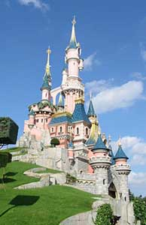
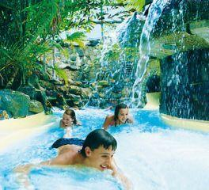
A quelles attentes et besoins répondre?
Quelles solutions adaptées?
Les loisirs
Les centres de loisirs ont également su s’adapter aux besoins des familles en leur proposant des activités où chacun y trouve un intérêt . Ils peuvent ainsi se retrouver tous ensemble et même parfois bénéficier de tarifs préférentiels famille.
Par exemple, nous pouvons retrouver des offres familiales chez Disneyland qui propose l’entrée gratuite pour les enfants accompagnés de leurs parents.
Autre exemple, les centres de vacances familiaux tels que center parcs ont fait en sorte de pouvoir réunir une famille en proposant des activités pour tous. Ainsi on y retrouve les jacuzzi pour les parents, accrobranche pour les plus jeunes, bassins à balles pour les enfants, …

Slide 34
L’intérêt de toucher cette cible?
Influence entre chacun des membres
Mais aussi… les enfants !
Leur opinion a beaucoup d’importance, en particulier celle des 8-12ans. Les enfants savent influencer leurs parents, que ce soit pour les biens les concernant mais aussi pour ceux de toute la famille. Leur pouvoir d’influence sur leurs parents est très élevé.
Pour preuve, selon une étude, 80% des achats de biens de consommation sont influencés par les enfants.
En somme, il suffit de parvenir à toucher la femme ou l’enfant pour que l’ensemble de la famille consomme.

Slide 35
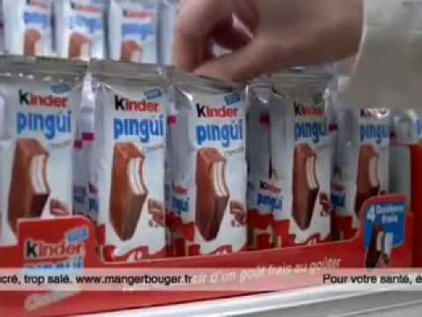
L’intérêt de toucher cette cible?
Influence entre chacun des membres
Et les familles ont bien conscience de cette influence de la part des enfants.
Kinder Pingui a décidé de le souligner et d’en jouer dans sa publicité où l’on peut voir une mère de famille qui reçoit sans cesse des signaux
de la part de ses enfants réclamant d’acheter ce produit.
Produit qu’elle fini évidemment par acheter !

Slide 36
L’intérêt de toucher cette cible?
Fort potentiel d’achat
On peut dire que la famille est une cible particulièrement intéressante au sens où celle-ci a un fort potentiel d’achat. En effet, étant donné qu’en général, tous les membres d’une même famille consomment les mêmes produits (alimentaires), les quantités achetées seront bien plus élevées que pour une personne seule.

Slide 37
L’intérêt de toucher cette cible?
Achats réguliers
L’autre intérêt des familles est que consommant plus, elles sont amenées à acheter plus régulièrement. Elles se rendent donc plus sur les circuits de distribution, principalement les Hard discounts et Grandes surfaces. Il deviens donc plus facile de les influencer sur leur achats, les pousser à consommer d’avantage. Elles seront plus sensibles aux promotions sur le lieu de vente.

Slide 38
L’intérêt de toucher cette cible?
Large partie de la population touchée
Enfin, en visant la famille dans son ensemble, cela permet de toucher une très large partie de la population. En effet, lorsqu’un produit est acheté, presque tous le consomment. Or, par exemple, le fait que la mère achète tel produit, permettra également de toucher les hommes puisque le mari consommera, les enfants, adolescents, … s’ils en ont.

